Slide 1
통계적분석 기말고사
1분반

Slide 2
과제 주의사항
표절은 절대 하지 마세요. 차라리 백지가 낫습니다.
Rstudio를 이용해 진행하세요.
각 문제 다음 페이지가 답안을 작성하는 페이지입니다.
스크린샷과 글을 이용하여 적절하게 답안을 작성해 주세요.
총 25점입니다.

Slide 3
1번 문제(10)
한달 전 수행된 여론조사에서, 5개 기관이 독립적으로 수행한 여론조사의 결과 A후보의 지지율 평균은 35%, B후보는 32%였습니다.
최근의 여론조사에서, 23개 기관이 참여한 여론조사의 결과 A후보의 지지율은 다음과 같이 조사되었습니다.
0.3496471, 0.3566380, 0.3606150, 0.3524460, 0.3406607, 0.3617671, 0.3500017, 0.3438791, 0.3598074 ,0.3473001, 0.3491206, 0.3503051, 0.3458118 ,0.3246013 ,0.3582517 ,0.3521579 ,0.3503339
반면 B후보의 지지율은 다음과 같이 조사되었습니다.
0.3681806, 0.3839362, 0.2932592, 0.3712984, 0.2373846, 0.2977655, 0.3052067, 0.3607055, 0.3259539, 0.2767725, 0.3635808, 0.3079149, 0.3058120, 0.3260970, 0.3422275, 0.3507082, 0.3035642, 0.3426191, 0.3498544, 0.2936048, 0.3380683, 0.3397866, 0.3634952
B후보는 A후보는 지지율이 그대로인 반면 자신의 지지율은 상승하고 있다고 주장합니다. 이 주장에 대해 통계적으로 검증해주세요. 유의수준은 5%로 합니다.

Slide 4
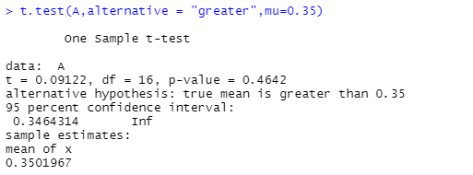
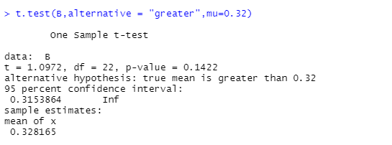
1번 답안
모집단의 표준편차를 모르고 n=23 <30 이기 때문에 정규분포를 따른다고 가정할 수 없습니다. 따라서 t검정을 사용합니다.
H0_A : A의 지지율은 그대로이다.
H1_A : A의 지지율은 증가했다.
H0_B : B의 지지율은 그대로이다.
H1_B: B의 지지율은 증가했다.
A의 지지율은 p-value= 0.4643 >0.05 유의수준 5%에서 귀무가설이 기각되지 않는다.
따라서 A는 지지율이 그대로이다.
B의 지지율은 p-value =0.1422>0.05
유의수준 5%에서 귀무가설이 기각되지 않는다.
따라서 B도 지지율이 그대로다.

Slide 5
2번 문제(5)
어느 모바일 게임에서, 하루 평균 사용자들에게 제공하는 골드가 6000골드라고 주장합니다. 당신은 16일간 수급된 골드를 계산해보고, 하루 평균 5200골드(표준편차 100골드)가 들어왔다는 결론을 내립니다. 게임사는 거짓말을 하고 있을까요? 최선을 다해서 검증해보세요. (절차와 결과를 모두 적으세요)

Slide 6
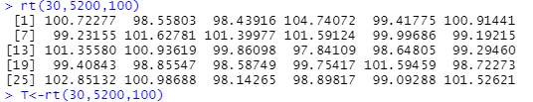
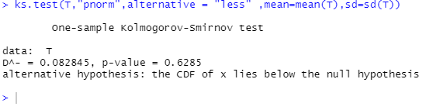
2번 답안
H0 : 하루 평균 제공하는 골드가 6000골드입니다.
H1 : 하루 평균 제공하는 골드가 5200 골드입니다.
모집단의 표준편차가 주어지지 않았고, n =16<30 이므로 t-검정을 사용해야 합니다. 데이터가 주어지지 않았기 떄문에
T-value = (5200-6000)/(100/sqrt(16) = -32
P-value = 0.6258>0.05 이기 때문에 귀무가설을 강력하게 선호합니다. 따라서 하루 평균 제공하는 골드가 6000골드입니다.

Slide 7
3번 문제(5)
같은 데이터에 대해서, t-test가 z-test에 비해 덜 유용하다고 여겨지는 이유를 설명하세요.

Slide 8
3번 답안
T.test는 정규분포를 따르지 않고 t분포를 따를 때 사용하는 검정 방법입니다.
Z.test.는 정규분포에 가까이 간다는 가정하에 사용하는 검정 방법입니다.
T.test는 n<30 이하일 때만 사용할 수 있으며 t 분포는 정규분포보다 신뢰도가 떨어집니다.

Slide 9
4번 문제(5)
어떤 자동차의 연비는 평균 12.5(km/l), 표준편차 0.5(km/l)로 알려져 있는데, 새로 개발된 엔진을 장착한 40대의 자동차 연비를 측정한 결과 표본평균이 12.64(km/l)로 나왔습니다.
새로운 엔진에 의해 변화한 연비의 신뢰구간을 95% 신뢰수준, 99%신뢰수준에서 각각 구해보세요.

Slide 10


4번 답안
95% 신뢰구간
95% 신뢰구간의 z 값은 1.96 이므로 오른쪽과 같은 식을 사용해서 해결합니다.
신뢰구간 (12.48505, 12.79495)
99% 신뢰구간
99%신뢰구간의 z 값은 2.58이므로 오른쪽과 같은 식을 사용해서 해결합니다.
신뢰구간(12.43603, 12.84397)

